Slide 1


慢病高血压随访
Notes:
XXX给你创意和灵感

Slide 2


CONTENTS
01
概述
02
高血压的诊断与评估
03
基层高血压筛查与管理
04
患者健康宣教与自我管理
05
基层高血压管理质量控制
06
总结

Slide 3

gao
xue
ya
高
血
压
基层防控的重要性

Slide 4


1.1 概述
高血压及基层及防控的意义
• 我国高血压患病率高、知晓率低、治疗率低、控制率低，是心脑血管疾病首要危险因素。
• 基层是高血压防治的主战场，承担着筛查、管理、随访的核心职责。
基层防控的意义
• 早发现、早干预可显著降低脑卒中、心肌梗死等并发症风险。
• 提升居民健康素养，减轻家庭和社会医疗负担。
04

Slide 5


《国家基层高血压防止管理手册》
基层高血压诊疗流程
基层医疗机构职责
承担原发性高血压的诊断、治疗及长期随访管理工作。城小同，识别不适合基层诊治的患者，及时向上级医院转诊。
转诊与信息反馈机制
管理目标
上级医院接收转诊患者或确诊后，经治疗病情平稳，需及时将患者信息推送至基层医疗卫生机构。
基层根据上级医院推送信息，将患者纳入管理并跟踪随访。
降压达标，降低并发症发生风险
05

Slide 6
1.2 高血压的诊断标准
在未使用降压药物的情况下，非同日3次测量诊室血压，收缩压≥140mmHg和（或）舒张压≥90mmHg。
收缩压≥140mmHg且舒张压<90mmHg 为单纯收缩期高血压。
收缩压≥140mmHg且舒张压<90mmHg 为单纯收缩期高血压。
注意事项：
1）选用经准确度验证的上臂式医用电子血压计（定期校准）。
2）体位与姿势：坐位，双脚平放地面，背靠椅背，放松不动、不说话；上臂中点与心脏同水平。
3) 袖带位置：下缘在肘窝上2.5 cm（约两横指），松紧可插入1~2指。
4) 首诊测量双上臂血压，后续测读数较高侧。
5)双上臂收缩压差异>20 mmHg：建议转诊(除外锁骨下动脉狭窄)。
06

Slide 7
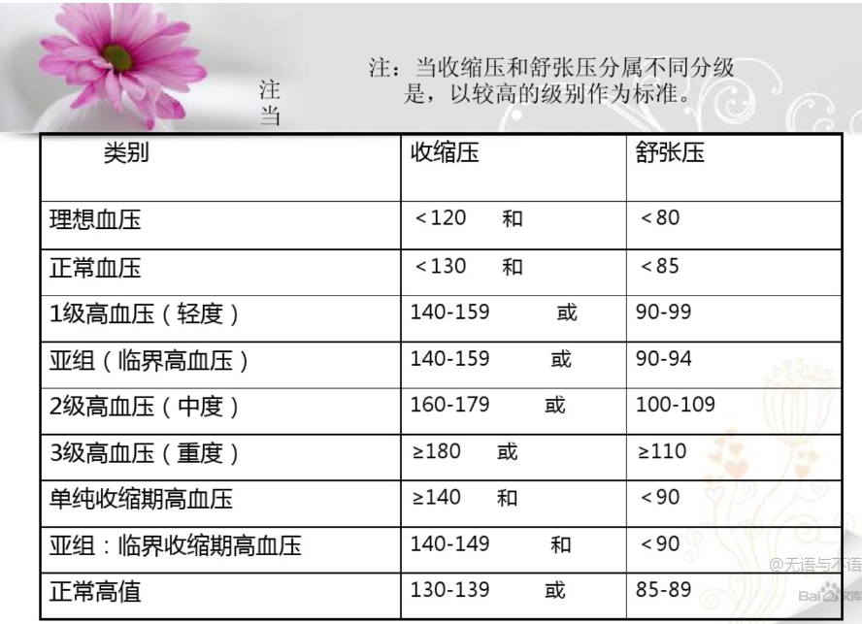
1.3 高血压分级标准
07

Slide 8
（一）筛查
1.对辖区内35岁及以上常住居民，每年为其免费测量一次血压（非同日三次测量）。
2.对第一次发现收缩压≥140mmHg和（或）舒张压≥90mmHg的居民。在去除可能引起血压升高的因素后，预约其复查，非同日3次测量血压均高于正常，可初步诊断为高血压。 对可疑继发性高血压患者，及时转诊。建议转诊到有条件的上级医院确诊并取得治疗方案。对已确诊的原发性高血压患者纳入高血压患者健康管理。
3.如有以下六项指标中的任一项高危因素，建议每半年至少测量1次血压，并接受医务人员的生活方式指导：
（1）血压高值（收缩压130～139mmHg和/或舒张压85～89mmHg）；
（2）超重或肥胖，和（或）腹型肥胖：
超重：28kg/m2>BMI≥24kg/m2；肥胖：BMI≥28kg/m2
腰围：男≥90cm（2.7尺），女≥85cm（2.6尺）为腹型肥胖
（3）高血压家族史（一、二级亲属）；
（4）长期膳食高盐；
（5）长期过量饮酒（每日饮白酒≥100ml）；
（6）年龄≥55岁。
08

Slide 9
（二）随访评估
对高血压患者，每年要提供至少4次面对面的随访。
（1）测量血压并评估是否存在危急情况，如出现收缩压≥180mmHg和（或）舒张压≥110mmHg；意识改变、剧烈头痛或头晕、恶心呕吐、视力模糊、眼痛、心悸、胸闷、喘憋不能平卧及处于妊娠期或哺乳期同时血压高于正常等危急情况之一，建议转诊。且社区卫生服务中心（站）应在2周内主动随访转诊情况。
（2）若不需紧急转诊，询问上次随访到此次随访期间的症状。
（3）测量血压、心率，（身高体重）计算体质指数（BMI）。
（4）询问患者疾病情况和生活方式，包括心脑血管疾病、糖尿病、吸烟、饮酒、运动、摄盐情况等。
（5）了解患者服药情况。
09

Slide 10
（三）分类干预
（1）对血压控制满意（一般高血压患者血压降至140/90mmHg以下；≥65岁老年高血压患者的血压降至150/90mmHg以下，如果能耐受，可进一步降至140/90mmHg以下；一般糖尿病或慢性肾脏病患者的血压目标可以在140/90mmHg基础上再适当降低）、无药物不良反应、无新发并发症或原有并发症无加重的患者，预约下个季度随访时间。
（2）对第一次出现血压控制不满意，或出现药物不良反应的患者，结合其服药依从性，必要时增加现用药物剂量、更换或增加不同类的降压药物，2周内二次随访。
（3）对连续两次出现血压控制不满意或药物不良反应难以控制以及出现新的并发症或原有并发症加重的患者，建议其转诊到上级医院。按季度随访。
（4）对所有患者进行有针对性的健康教育，与患者一起制定生活方式改进目标并在下一次随访时评估进展。告诉患者出现哪些异常时应立即就诊。
10

Slide 11
生活方式干预
（一）总体要求：
一旦确诊高血压，立即启动井长期坚持生活方式干预，即“健康生活方式八部曲”—一限盐减重多运动，戒烟戒酒心态平，营养平衡睡得香。
（二）具体干预方法
1. 饮食：合理膳食，减少钠盐摄入，增加钾盐摄入。
2. 体重+腰围：减轻体重及腰围（BMI>24减重2kg,BMI>28减重5kg；腰围：男性>90,女性>85）
3. 运动：规律进行中等强度运动 （如快走、慢跑、骑车、游泳、太极拳等）。
4．烟酒：戒烟、戒酒，直接降低心血管疾病发生风险。
5. 心理与睡眠：减精神压力，保持心理健康，保证良好睡眠，提高治疗效果。
11

Slide 12
健康生活方式八部曲
限盐
多运动
戒酒
营养平衡
1
2
3
4
5
6
7
8
减重
戒烟
心态平
睡得香
12

Slide 13
（四）健康体检
对高血压患者，每年进行1次较全面的健康检查，可与随访相结合。
体检事项：
1.症状
2.血压及身高体重腰围
3.锻炼及饮食习惯
4.烟酒史
5.缺齿情况及视力
6.空腹血糖
7.用药情况（服药依从性及不良反应）
8.生活方式指导：包括合理膳食（含减少钠盐、增加钟盐摄入）、控制腰围体重、规律运动、戒烟、戒酒、减轻精神压力、保持健康睡眠等
13

Slide 14


THANKS
谢谢聆听

